Slide 1

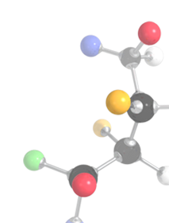

贝叶斯网络

Slide 2

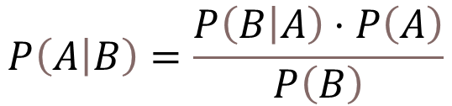
贝叶斯概率基础
条件概率公式：
$$P\left(\left.A\right|B\right)=\frac{P\left(\left.B\right|A\right)⋅P\left(A\right)}{P\left(B\right)}$$
贝叶斯定理

Slide 3
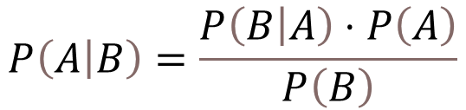
贝叶斯概率基础
先验概率:根据历史的资料或主观判断所确定的各种时间发生的概率。没有经过试验证实，属于检验前的概率。
后验概率:通过贝叶斯公式,结合调查等方式获取了新的附加信息,对先验概率修正后得到的更符合实际的概率。
条件概率:某事件发生后该事件的发生概率。
条件概率
先验概率
$$P\left(\left.A\right|B\right)=\frac{P\left(\left.B\right|A\right)⋅P\left(A\right)}{P\left(B\right)}$$
后验概率

Slide 4
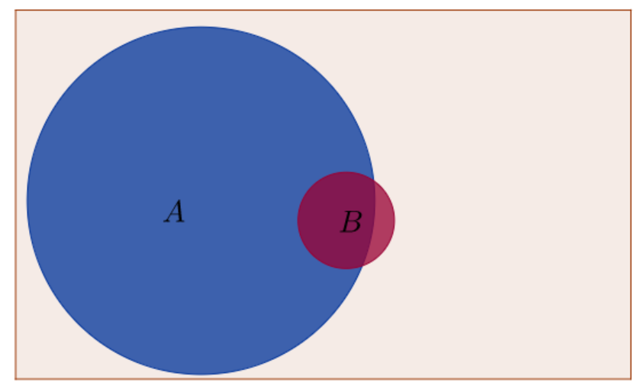
贝叶斯概率基础
新信息出现后的A概率=A概率×新信息带来的调整
利用先验概率修正后验概率

Slide 5
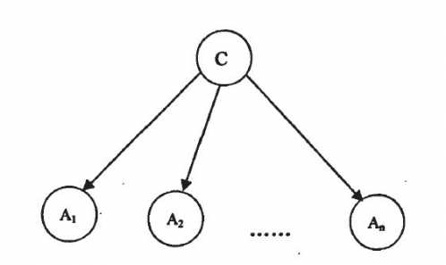
贝叶斯概率基础
贝叶斯定理
朴素贝叶斯分类器
条件独立性假设

Slide 6
贝叶斯网络概述
贝叶斯网络的组成和结构
贝叶斯网络的3个主要议题
贝叶斯网络应用
贝叶斯网络的优越性

Slide 7
贝叶斯网络的3个主要议题
贝叶斯网络预测：从起因推测一个结果的理论，也称为由顶向下的推理。自的是由原因推导出结果。
贝叶斯网络诊断：从结果推测一个起因的推理，也称为由底至上的推理。自的是在已知结果时，找出产生该结果的原因。
贝叶斯网络学习：由先验的贝叶斯网络得到后验贝叶斯网络的过程。

Slide 8
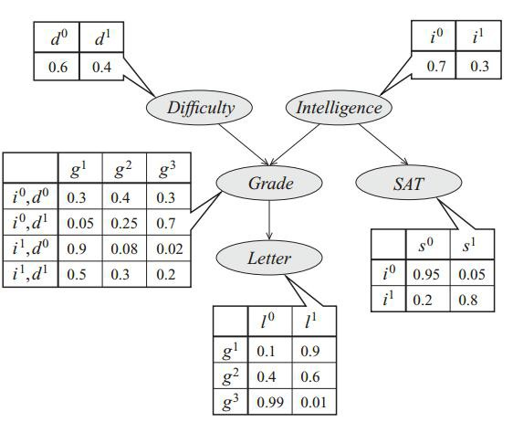
贝叶斯网络的组成和结构
贝叶斯网络是描述随机变量（事件）之间依赖关系的一种图形模式，是一种用来进行推理的模型。
贝叶斯网络由网络结构和条件概率表两部分组成。
网络结构是一个有向无环图，由结点和有向弧段组成。每个结点代表一个事件或者随机变量，变量值可以是离散的或连续的，结点的取值是完备互斥的。有向弧段代表随机变量间的因果关系或概率依赖关系，通过在各变量之间画出它们的因果关系。弧段是有向的，不构成回路。
氨基
苯环
活性
毒性
成药

Slide 9
贝叶斯网络预测
输入:给定贝叶斯网络B(包括网络结构m个节点以及某些节点间的连线、原因节点到中间节点的条件概率或联合条件概率)，给定若干个原因节点发生与否的事实向量F(或者称为证据向量)，给定待预测的某个节点t。
输出:节点t发生的概率。
(1）把证据向量输入到贝叶斯网络B中;
(2）对于B中的每一个没处理过的节点n，如果它具有发生的事实（证据），则标记它为已经处理过, 否则继续下面的步骤;
(3）如果它的所有父节点中有一个没有处理过，则不处理这个节点,否则，继续下面的步骤;
(4）根据节点n的所有父节点的概率以及条件概率或联合条件概率计算节点n的概率分布，并把节点n标记为已处理;
5）重复步骤（2）一(4）共m次。此时，节点t的概率分布就是它的发生/不发生的概率。算法结束。

Slide 10
贝叶斯网络预测
一个分子有氨基，有苯环，对靶标高亲和力，能成药的概率？
P=0.9
氨基
苯环
一个分子有氨基，有苯环，能成药的概率？
活性
毒性
P=0.5×0.9+0.3×0.6+0.2×0.01=0.632
成药
一个分子有氨基，能成药的概率？
P=0.7×(0.05×0.9+0.25×0.6+0.7×0.01）+0.3×(0.5×0.9+0.3×0.6+0.2×0.01）
=0.1414+0.1896=0.331
自上而下

Slide 11
贝叶斯网络诊断
输入:给定贝叶斯网络B（包括网络结构m个节点以及某些节点间的连线、原因节点到中间节点的条件概率或联合条件概率)，给定若干个结果节点发生与否的事实向量F(或者称为证据向量);给定待诊断的某个节点t。
输出:节点t发生的概率。
(1）把证据向量输入到贝叶斯网络B中;
(2）对于B中的每一个没处理过的节点n，如果它具有发生的事实（证据），则标记它为已经处理过;否则继续下面的步骤;
(3）如果它的所有子节点中有一个没有处理过，则不处理这个节点;否则继续下面的步骤;
(4)根据节点n所有子节点的概率以及条件概率或联合条件概率，根据条件概率公式,计算节点n的概率分布，并把节点n标记为已处理;
(5）重复步骤（2）-(4）共m次。此时，原因节点t的概率分布就是它的发生/不发生的概率。算法结束。

Slide 12
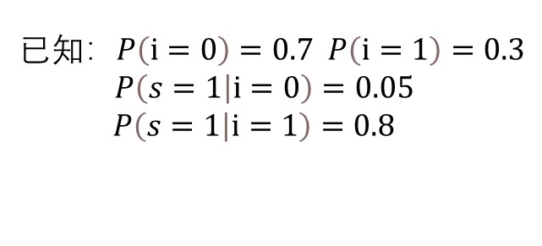
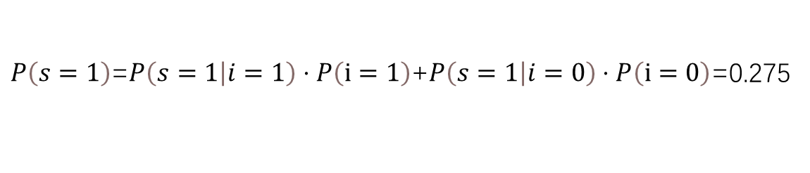
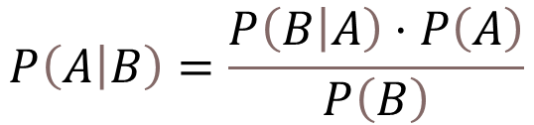
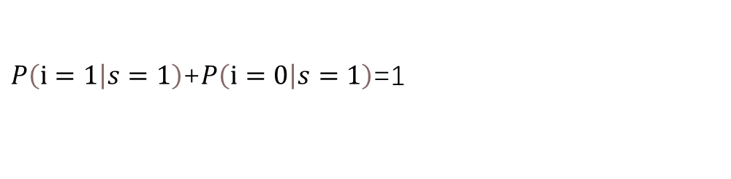
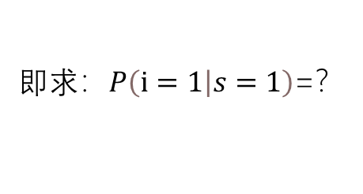
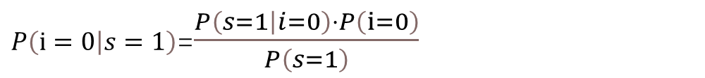

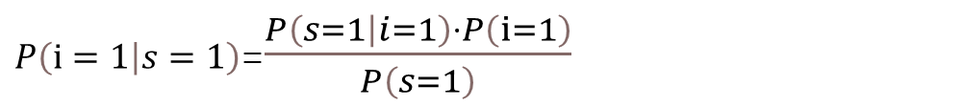
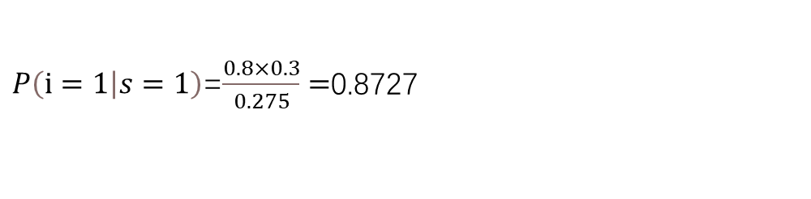
贝叶斯网络诊断
$$P\left(\left.A\right|B\right)=\frac{P\left(\left.B\right|A\right)⋅P\left(A\right)}{P\left(B\right)}$$
一个分子有毒性，求有苯环的概率？
已知：$P\left(ⅈ=0\right)=0.7 P\left(ⅈ=1\right)=0.3$
$P\left(s=\left.1\right|ⅈ=0\right)=0.05$
$P\left(s=\left.1\right|ⅈ=1\right)=0.8$
即求：$P\left(ⅈ=\left.1\right|s=1\right)$=？
氨基
苯环
$P\left(ⅈ=\left.1\right|s=1\right)$=$\frac{P\left(s=\left.1\right|i=1\right)⋅P\left(ⅈ=1\right)}{P\left(s=1\right)}$
活性
毒性
即求：$P\left(s=1\right)$=？
成药
$P\left(ⅈ=\left.0\right|s=1\right)$=$\frac{P\left(s=\left.1\right|i=0\right)⋅P\left(ⅈ=0\right)}{P\left(s=1\right)}$
$P\left(ⅈ=\left.1\right|s=1\right)$+$P\left(ⅈ=\left.0\right|s=1\right)$=1
$P\left(s=1\right)$=$P\left(s=\left.1\right|i=1\right)⋅P\left(ⅈ=1\right)$+$P\left(s=\left.1\right|i=0\right)⋅P\left(ⅈ=0\right)$=0.275
$P\left(ⅈ=\left.1\right|s=1\right)$=$\frac{0.8×0.3}{0.275}=$0.8727
自下而上

Slide 13
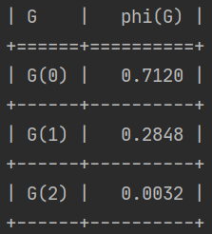

贝叶斯网络诊断和预测的综合模型
利用贝叶斯网络进行单纯的预测或进行单纯的诊断的情况时比较少的,一般情况下需要综合使用预测和诊断的功能。
综合使用预测和诊断的功能时,预测和诊断的使用没有先后顺序。
把已知发生/不发生事件作为证据，向整个网络扩散。
通过证据，可以把网络的规模逐渐减小,以获得需要节点的概率信息。
氨基
苯环
活性
毒性
成药

Slide 14
贝叶斯网络学习
贝叶斯网络由网络结构和条件概率表两部分组成。
贝叶斯结构学习
贝叶斯参数学习
把实际问题的事件抽象为结点。结点必须有明确的意义，状态在概率意义上是完备和互斥的。建立两个或多个节点之间的连线。
有明确的因果关系或相关关系的节点之间可以建立连线，否则尽量不建立连线。任意两个结点之间的连线，必须防止环的出现。

Slide 15
贝叶斯结构学习
把实际问题的事件抽象为结点。结点必须有明确的意义，状态在概率意义上是完备和互斥的。建立两个或多个节点之间的连线。
有明确的因果关系或相关关系的节点之间可以建立连线，否则尽量不建立连线。任意两个结点之间的连线，必须防止环的出现（无环）。
专家学习
结构学习
结构
从数据中学习
评分

Slide 16
贝叶斯结构学习
A
A
B
B
………
B
C
C
A
C
NP类问题：所有的非确定性多项式时间可解的判定问题（世界七大数学难题之一）
A
A
A
B
C
B
C
B
C
………
D
D
D
结构搜索
常用的搜索算法有K2算法，爬山法（贪婪法)、模拟退火算法、演化算法以及抽样算法。

Slide 17
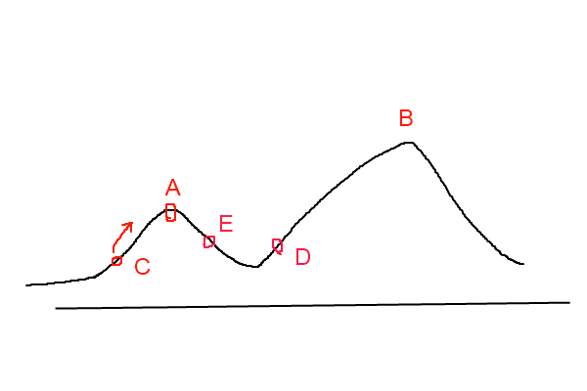
贝叶斯结构学习
爬山算法
爬山算法是一种局部择优的方法
从当前的节点开始，和周围的邻居节点的值进行比较。 如果当前节点是最大的，那么返回当前节点，作为最大值(既山峰最高点)；反之就用最高的邻居节点来，替换当前节点，从而实现向山峰的高处攀爬的目的。如此循环直到达到最高点。

Slide 18
贝叶斯结构学习
如何判断结构好坏？
评分函数
基于贝叶斯的评分函数
基于信息论的评分函数
K2评分 BD评分 BDe评分
MDL评分 BIC评分 AIC评分

Slide 19
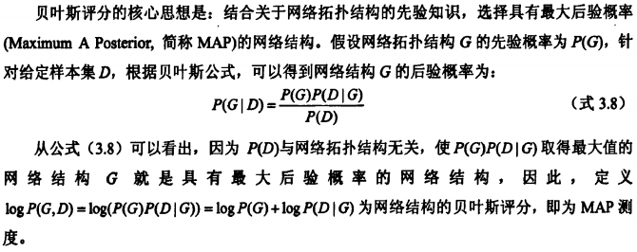
贝叶斯结构学习
基于贝叶斯的评分函数的基本原理：
即得到任意两节点之间的评分

Slide 20
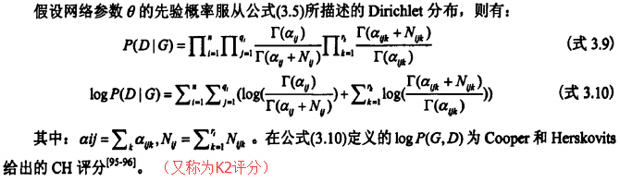


Slide 21
贝叶斯结构学习
基于信息论的评分函数
常用评分函数通常基于信息论准则，此类准则将学习问题看作一个数据压缩任务，学习的目标是找到一个能以最短编码长度描述训练数据的模型，此时编码的长度包括了描述自身需要的字节长度和使用该模型描述数据所需的字节长度。对贝叶斯网学习而言，模型就是一个贝叶斯网，同时，每个贝叶斯网描述了一个在训练数据上的概率分布，自由一套编码机制能使那些经常出现的样本有更短的编码。于是，应该选择那个综合编码长度（包括描述网络和编码数据）最短的贝叶斯网，这就是最小描述长度（minimal description length,MDL）准则。
（《机器学习》周志华，P159-160）

Slide 22
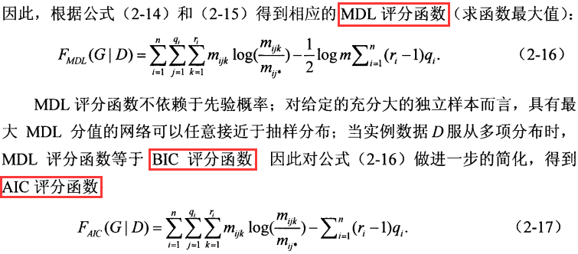
贝叶斯结构学习
基于信息论的评分函数

Slide 23
贝叶斯参数学习
贝叶斯参数学习即从数据中学习贝叶斯网络的CPD（条件概率表）参数
参数学习需要依赖结构进行，通常采用的方式有：极大似然估计和贝叶斯估计，极大似然估计对样本数量的要求比较高，特别是当数据分布不均匀时，容易发生线性过拟合，为了解决这一问题，通常是采用贝叶斯估计的方式进行参数学习

Slide 24
贝叶斯参数学习
氨基 | 苯环 | 活性 | 毒性 | 成药
1 | 1 | 1 | 1 | 1
1 | 1 | 1 | 1 | 1
1 | 1 | 1 | 1 | 1
1 | 1 | 2 | 1 | 0
1 | 1 | 2 | 1 | 1
1 | 1 | 1 | 0 | 0
0 | 1 | 3 | 0 | 0
0 | 0 | 1 | 0 | 1
0 | 0 | 2 | 0 | 1
0 | 0 | 3 | 0 | 0
氨基
苯环
活性
毒性
成药

Slide 25
贝叶斯参数学习
贝叶斯参数估计是从已有的CPD开始的，它表达了我们在观察数据之前对变量的看法。然后，利用观测数据中的状态计数更新这些“先验”。
我们可以认为先验由伪状态计数组成，这些伪状态计数在标准化之前添加到实际计数中。除非要对变量分布的特定信念进行编码，否则人们通常会选择统一的先验，即认为所有状态都是可均等的先验。
一个非常简单的先验是所谓的k2先验，它只是在每个状态的计数上加1。一个更明智的先验选择是bdeu（bayesian-dirichlet等价一致先验）。对于bdeu，我们需要指定一个等效的样本大小n，然后伪计数等于观察到每个变量的n个均匀样本（以及每个父配置）。

Slide 26
贝叶斯网络的优越性及不足
优越性
对已有的信息要求低,可以进行信息不完全、不确定情况下的推理;
具有良好的可理解性和逻辑性;
专家知识和试验数据的有效结合相辅相成，忽略次要联系而突出主要矛盾,可以有效避免过学习;
推理结果说服力强,贝叶斯网络对先验概率的要求大大降低。
不足
优秀的网络结构极难建立;
忽略了同一层次属性间的相关关系;

Slide 27
贝叶斯网络应用
辅助智能决策
模式识别
医疗诊断
文本理解
数据挖掘

Slide 28
贝叶斯网络应用
在商业应用领域，微软公司将贝叶斯网络应用到自己的办公自动化系列产品(Office 97、Office2000)中。
微软还推出了第一个基于贝叶斯网络的专家系统，一个用于幼儿保健的网站，使父母们可以自行诊断幼儿的疾病。
还有许多医疗诊断分析软件也是以贝叶斯网络为理论基础开发的，例如，PATHFINDER系统、CSBN远程医疗系统等。
Neil等将贝叶斯网络用于模拟军事对抗和预测;
Alberola等把贝叶斯网络用于人类学习中的问题解决;
Rodrigues等把贝叶斯网络用于制造控制系统;
贝叶斯网络同时在DNA分析、病理分析、信号检测、系统可靠性分析、金融风险分析、图像分析和语音识、软件测试、无线传感器网纠错等方面均得到了成功的应用。

Slide 29
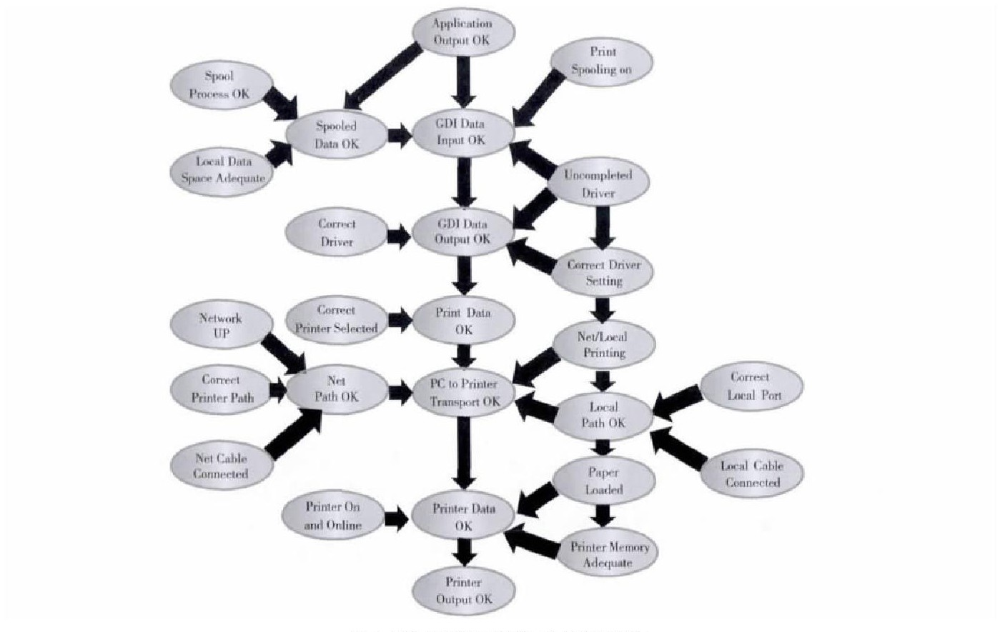
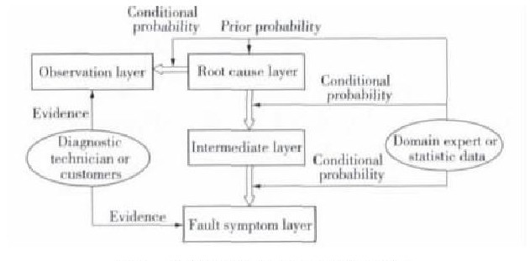
贝叶斯网络应用
汽车故障检修网络
微软打印机故障检修网络

Slide 30
贝叶斯网络发展
动态贝叶斯网络（Dynamic Bayesian Network, DBN）
动态贝叶斯网络（Dynamic Bayesian Network, DBN），是一个随着毗邻时间步骤把不同变量联系起来的贝叶斯网络。DBNs已经被用在语音识别、数字取证、蛋白质测序和生物信息学上。DBN被证明也可以产生隐马尔科夫模型（Hidden Markov Models）及卡尔曼滤波（Kalman Filters）等价的解决方案。
贝叶斯网络（BN）
深度贝叶斯网络（Deep belief network）
深度信念网络 (Deep Belief Network, DBN) 由 Geoffrey Hinton 在 2006 年提出。它是一种生成模型，通过训练其神经元间的权重，我们可以让整个神经网络按照最大概率来生成训练数据。我们不仅可以使用 DBN 识别特征、分类数据，还可以用它来生成数据。

Slide 31
贝叶斯网络python实现
需要用到的包：csv、pandas、numpy、networkx、pyplot、pgmpy
from pgmpy.models import BayesianModel 导入贝叶斯模型
from pgmpy.factors.discrete import TabularCPD 导入条件概率表模型 from pgmpy.estimators import HillClimbSearch 导入爬山算法 from pgmpy.estimators import BicScore 导入BIC评分
from pgmpy.estimators import MaximumLikelihoodEstimator 导入极大似然估计
from pgmpy.inference import VariableElimination 导入变量消除算法---用于推断

